Slide 1

Object model C#
Работа с классами и объектами в C#

Slide 2
План лекции
Презентация
Основные понятия:
Класс
Объект
Инкапсуляция
Контроль доступа
Свойства
Перегрузка конструкторов
Статические члены класса
Статические классы
Анонимные классы
Демо
Консольное приложение демонстрация работы с классами

Slide 3
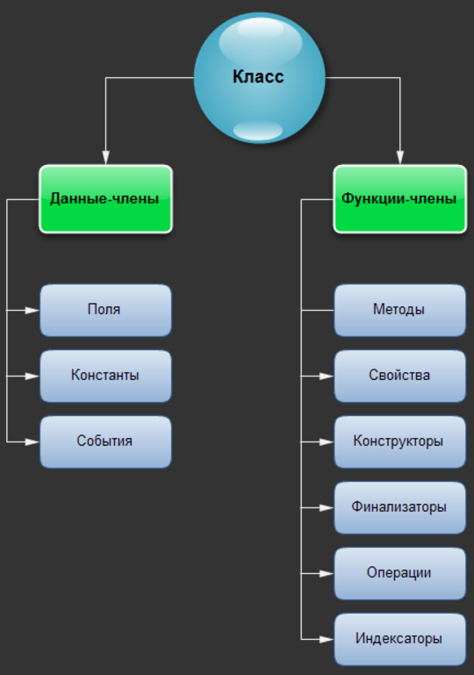
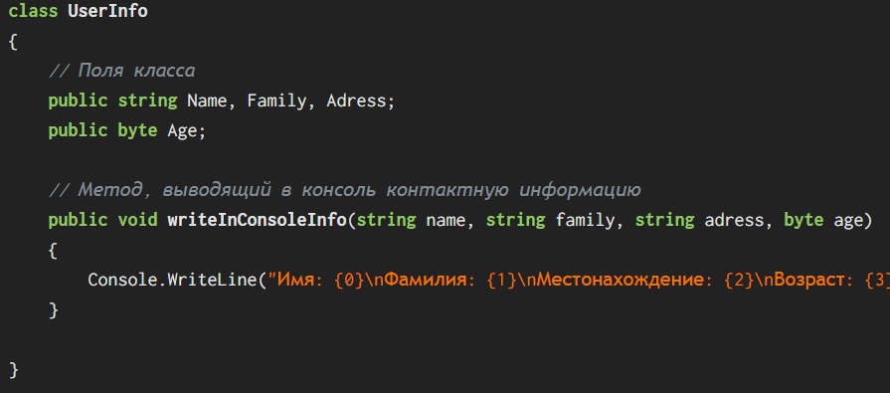
Класс
Класс – ключевое понятие в термине классификация.
Класс – группа предметов или явлений обладающих общими признаками.
Класс (в программировании) – представляет некий шаблон описывающий общее состояние и поведение для группы объектов. Модель объекта.

Slide 4
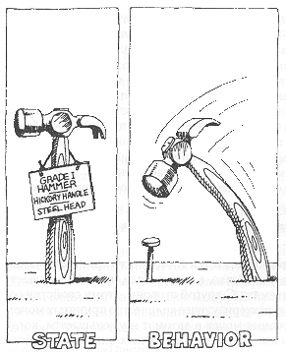
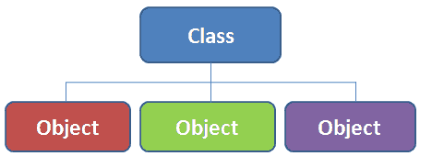
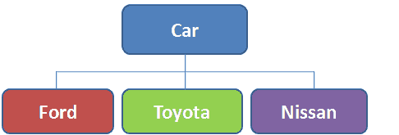
Объект
Объект является блоком памяти, выделенным и настроенным в соответствии с определением класса.
Можно создать множество объектов одного класса.
Объекты также называют экземплярами.
Объект характеризует его состояние и поведение.
Состояние объекта характеризуется перечнем свойств данного объекта.
Поведение - это то, как объект действует и реагирует.

Slide 5
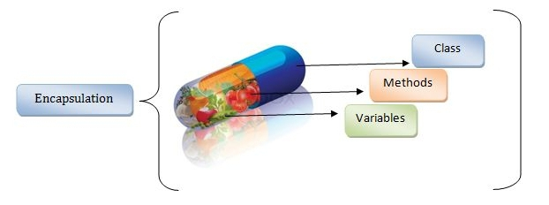
Инкапсуляция
Инкапсуляция – техника программирования, обеспечивающая сокрытие деталей внутренней реализации объектов.
Инкапсуляция преследует 2 цели:
Объединение методов и данных в пределах класса. (иными словами поддержку классификации)
Контроль доступа к методом и данным класса.

Slide 6
Контроль доступа
Использование модификаторов доступа
Модификаторы доступа – это ключевые слова, задающие доступность члена или типа. При помощи модификаторов доступа можно задавать уровни доступа к членам. (public, private, protected, internal, internal protected)
public - доступ к типу или члену возможен из любого другого кода в той же сборке или другой сборке, ссылающейся на него.
protected - доступ к типу или элементу можно получить только из кода в том же классе или структуре, либо в производном классе.
internal - доступ к типу или члену возможен из любого кода в той же сборке, но не из другой сборки.
protected internal - доступ к типу может осуществляться любым кодом в сборке, в которой он объявлен, или из наследованного класса другой сборки.
private - доступ к типу или члену можно получить только из кода в том же классе или структуре.

Slide 7
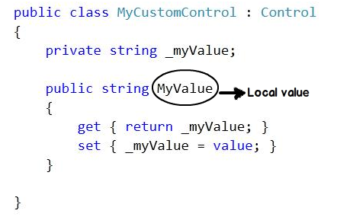

Свойства
Свойство это конструкция языка C#, которая заменяет собой использование обычных методов доступа к полям класса.
Автоматически реализуемые свойства

Slide 8
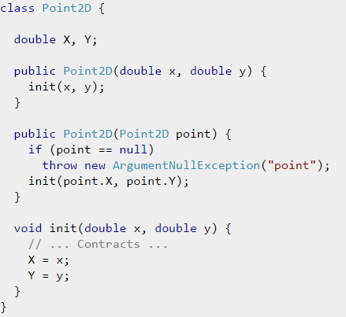
Перегрузка конструкторов
Конструкторы (constructor) - это специальные методы, вызываемые автоматически при инициализации объекта. Их имена совпадают с именами классов, которым они принадлежат, и они не имеют типа возврата.
Конструктор инициализирует поля значениями по умолчанию, либо переданными значениями.
Перегрузка конструкторов:

Slide 9
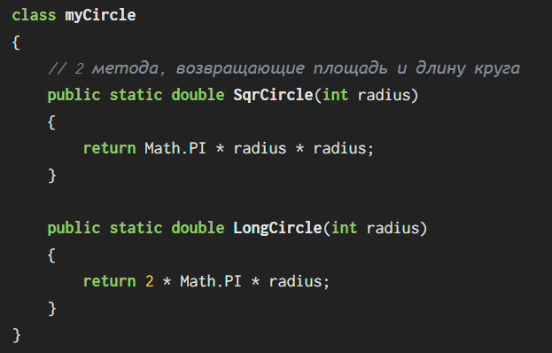
Статические члены класса
Статический член класса (помеченный ключевым словом static) - это такой член класса, который будет использоваться независимо от всех остальных объектов этого класса.
Доступ к члену класса организуется посредством объекта этого класса, но в то же время можно получить доступ не по ссылке на объект, а по имени своего класса (если член помечен ключевым словом public).

Slide 10
Статические классы
static можно применять к полям, свойствам, методам, операторам, событиям, конструктору, классам.
Статический класс – это класс экземпляр которого нельзя создать.
Содержит только статические члены.
Создавать его экземпляры нельзя.
Он запечатан.
Если весь класс является статическим:
Нельзя создавать экземпляр класса, используя ключевое слово new.
Не разрешается использовать не статические члены этого же класса.
Он не поддерживает наследование.
Невозможно перегрузить методы.
Статический конструктор вызывается перед доступом к любому члену класса, за исключением констант.

Slide 11
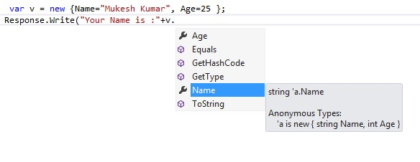
Анонимные типы
Анонимные типы позволяют легко инкапсулировать свойства только для чтения в один объект без необходимости предварительного определения типа.
Анонимный тип не имеет имени и генерируется компилятором на основе инициализации создаваемого экземпляра объекта.
Анонимные типы создаются с помощью оператора new и инициализатора объекта.

